Slide 1
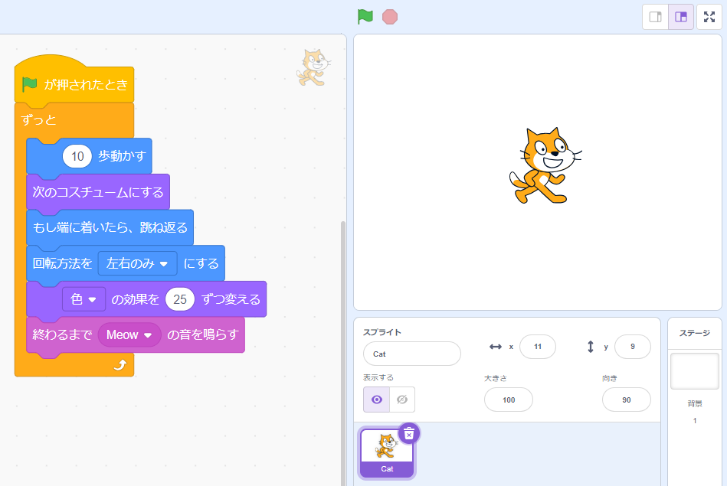
作品を作るコツ（１）
作品を作るには、ネコを見ずにプログラムを見よう！
このプログラムを見て考えよう！

